Slide 1
ArtSoda
Web Project
AI 빅데이터 융합
웹 개발자 양성과정
송민정 김도희
박성은 김상아

Slide 2




팀원 역할 소개
송민정
김도희
박성은
김상아
Backend
&
DB Design
Backend
&
DB Design
Frontend
&
UI Design
Frontend
&
Data Processing

Slide 3
목차
01
02
프로젝트 과정
프로젝트 소개
프로젝트 소개 및 개발 환경
프로젝트 일정 및 팀원 별 작업 과정
03
04
프로젝트 결과
프로젝트 평가
프로젝트 최종 결과물
전체적인 평가

Slide 4
[ art soda ] 웹 목적
현대적인 깔끔한 UI
기존 UI보다 직관적이고 가독성 높은 디자인으로
사용자가 원하는 정보를 쉽게 찾고 소통할수 있도록
더 나은 사용자 경험 제공
커뮤니티 강화
시각 예술인과 각 종 기관과의 소통을 촉진하는 플랫폼으로서, 전시 공유 및 작품 판매, 협업 등
다방면 교류 가능
신뢰성
거래가 발생할 수 있는 광고홍보, 구인구직은
인정 받은 기업체나 개인만 게시 할 수 있음

Slide 5




개발환경

Slide 6
프로젝트 타임라인
첫째 주
( 8/1 ~ 8/4 )
셋째 주
( 8/14 ~ 8/20 )
마지막 주
( 8/28 ~ 8/30 )
전체적인 프로젝트
틀 구축 및 DB 설계
Backend, Frontend 작업
웹 테스트 및 오류 수정
둘째 주
( 8/7 ~ 8/12 )
넷째 주
( 8/21 ~ 8/27 )
DB설계 • UI디자인
데이터 크롤링
Backend Frontend
병합 및 개인 작업

Slide 7
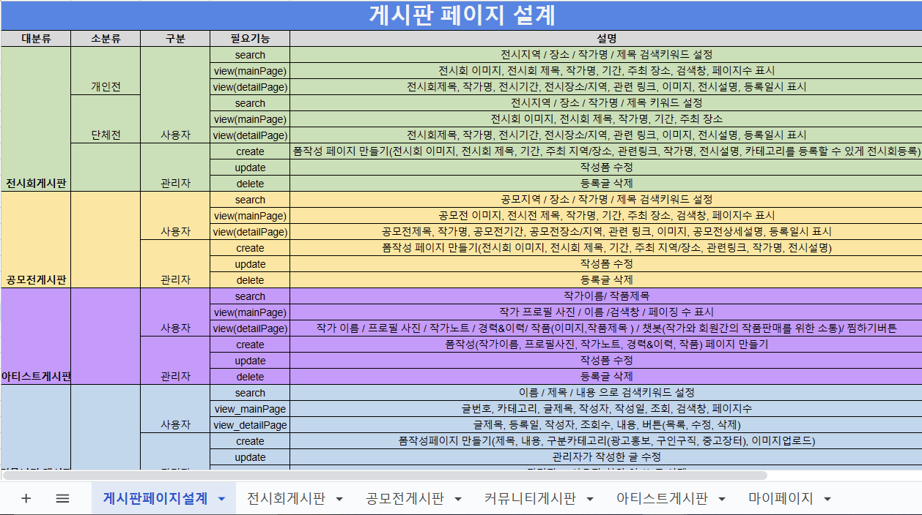
프로젝트 과정 - DB 설계

Slide 8
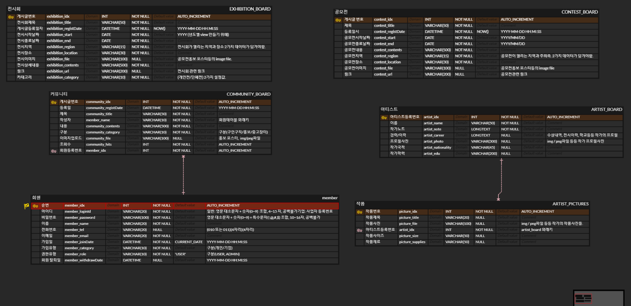
프로젝트 과정 - DB 설계

Slide 9
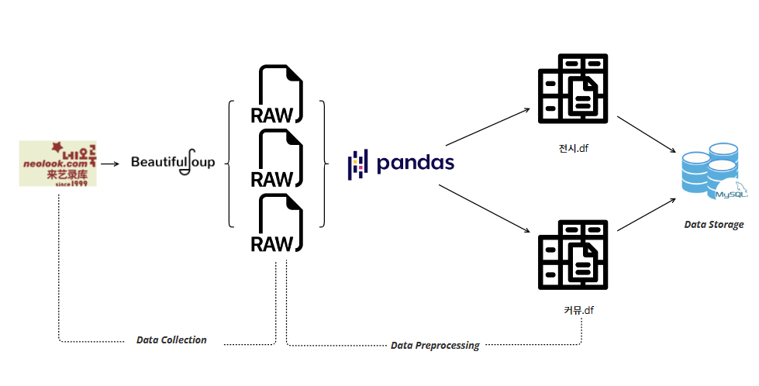
프로젝트 과정 - 데이터 크롤링

Slide 10
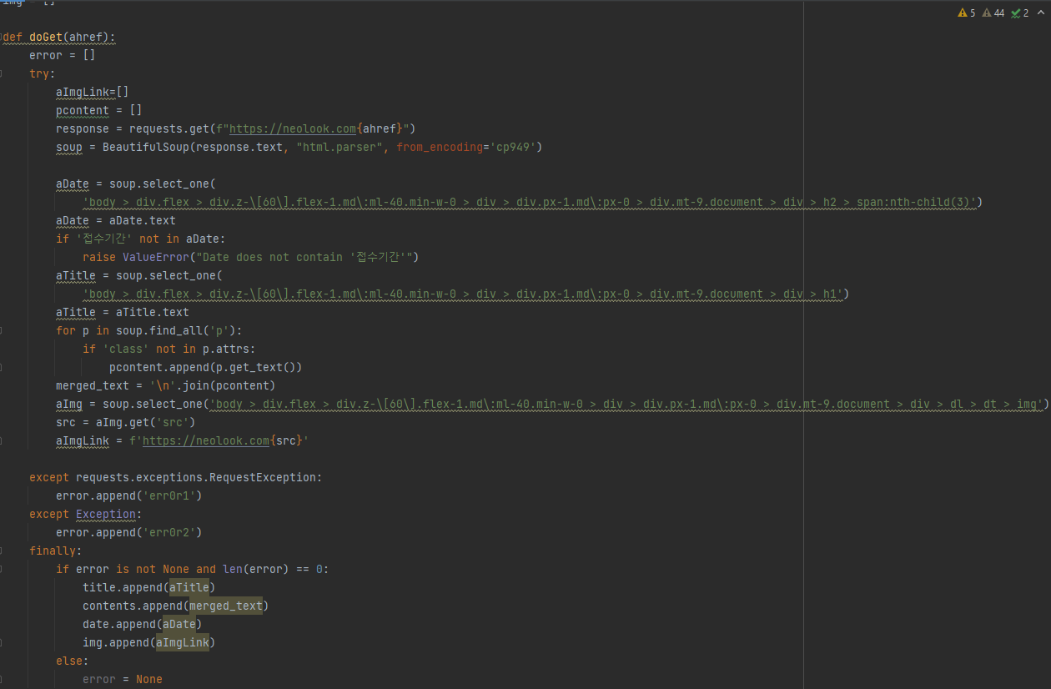
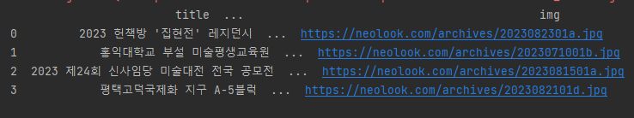

Slide 11
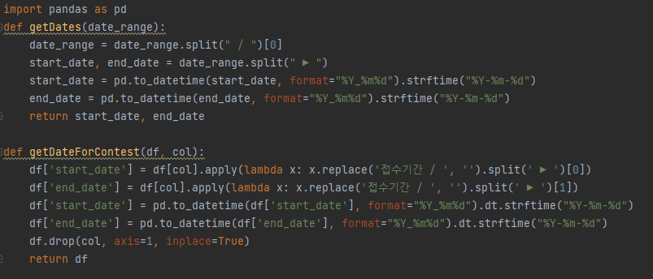
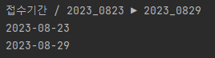

Slide 12
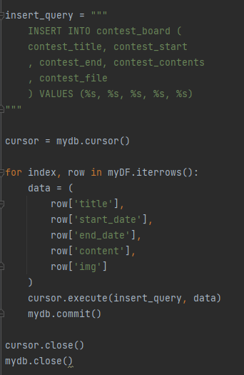
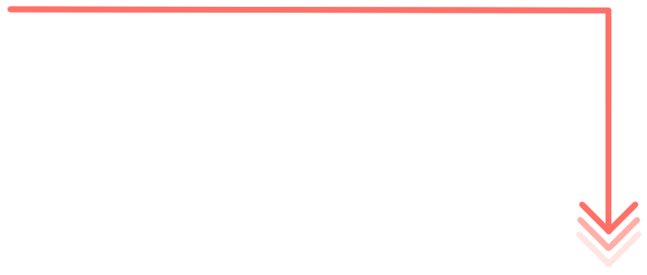
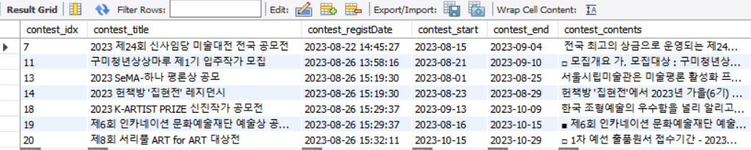

Slide 13
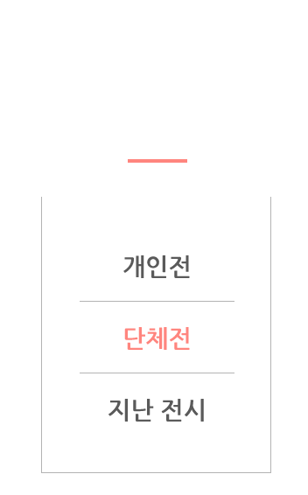


프로젝트 과정 - UI Design
로고
드롭다운 메뉴

Slide 14
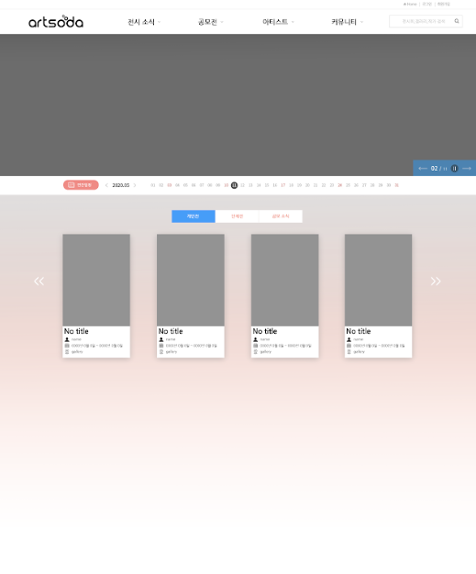
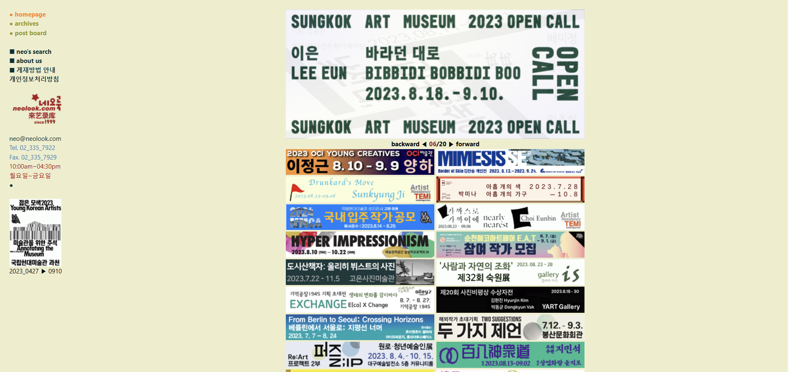

메인

Slide 15
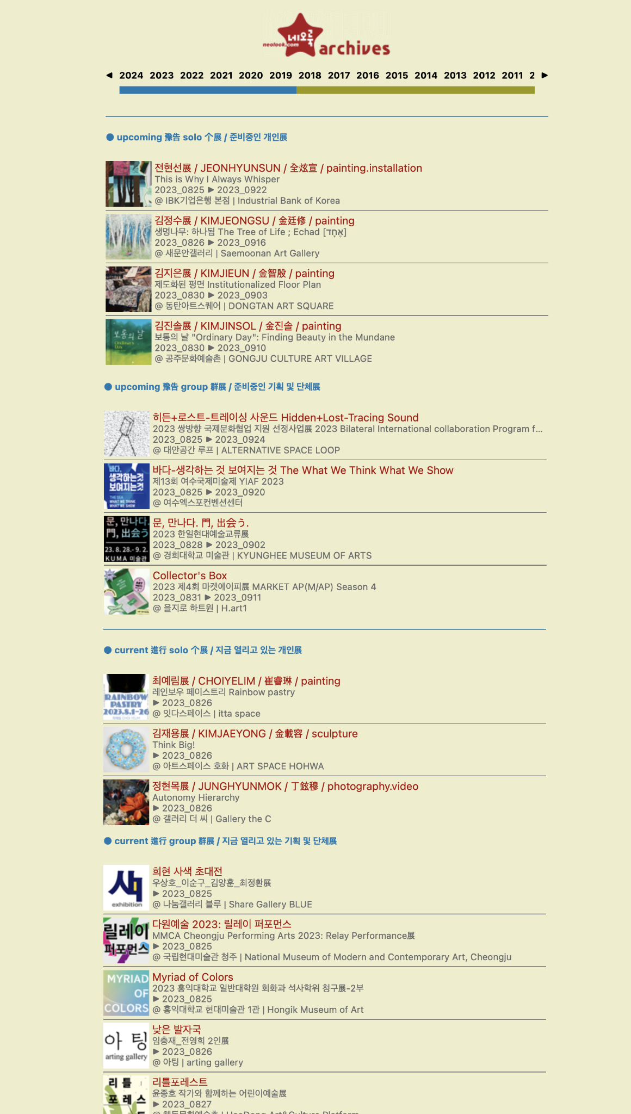
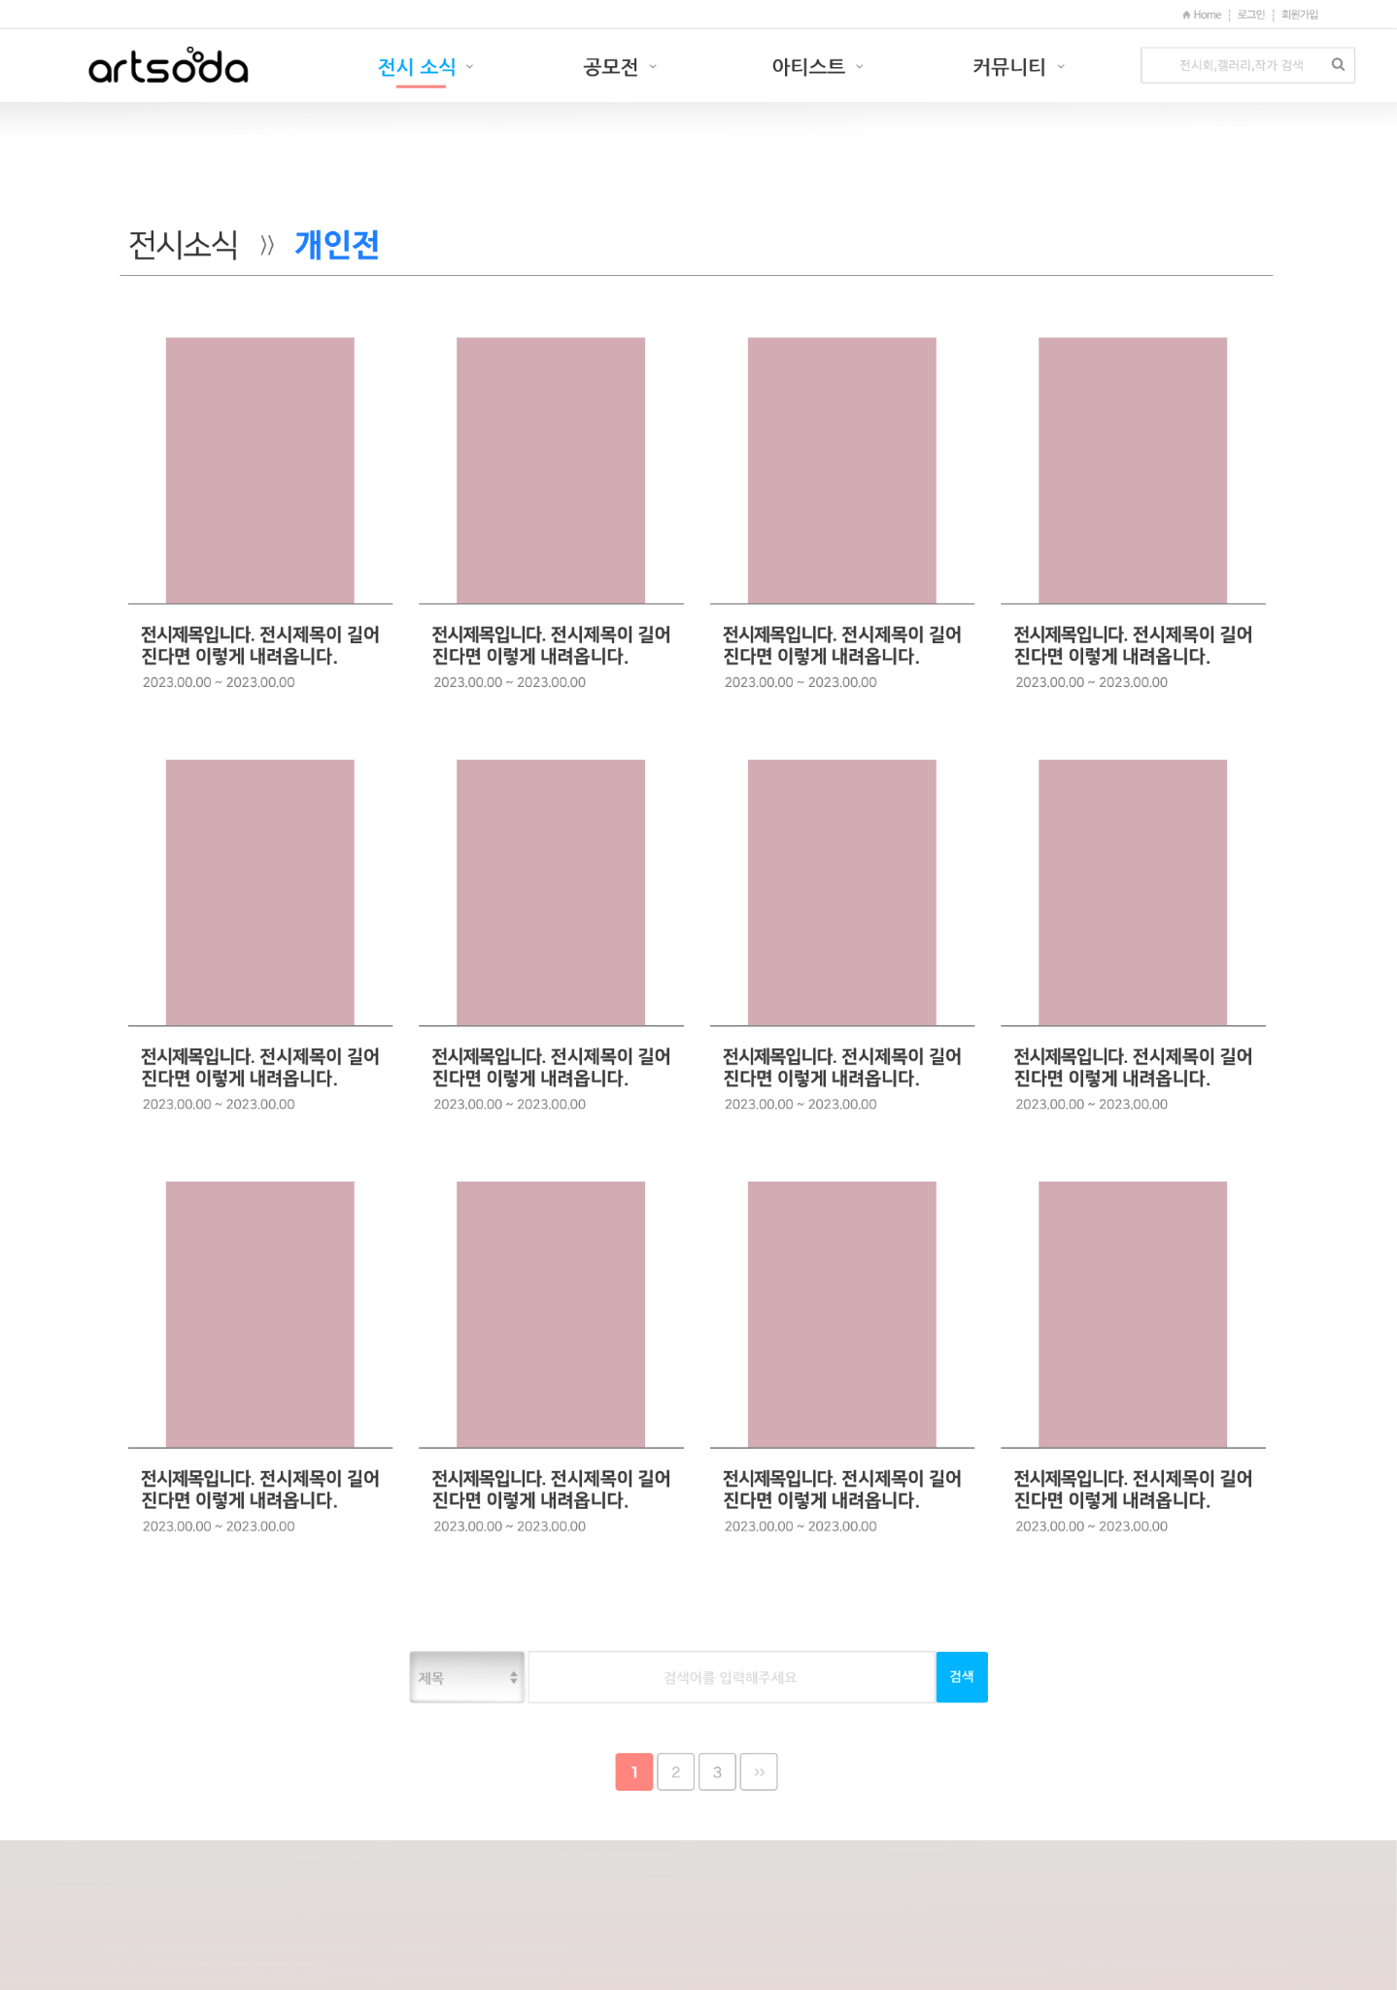
전시 게시판

Slide 16
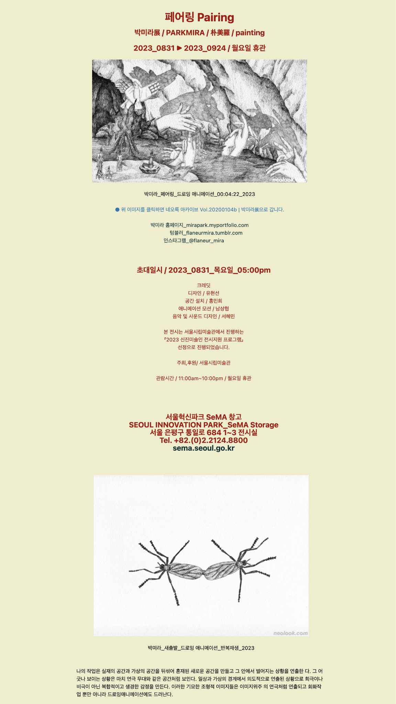
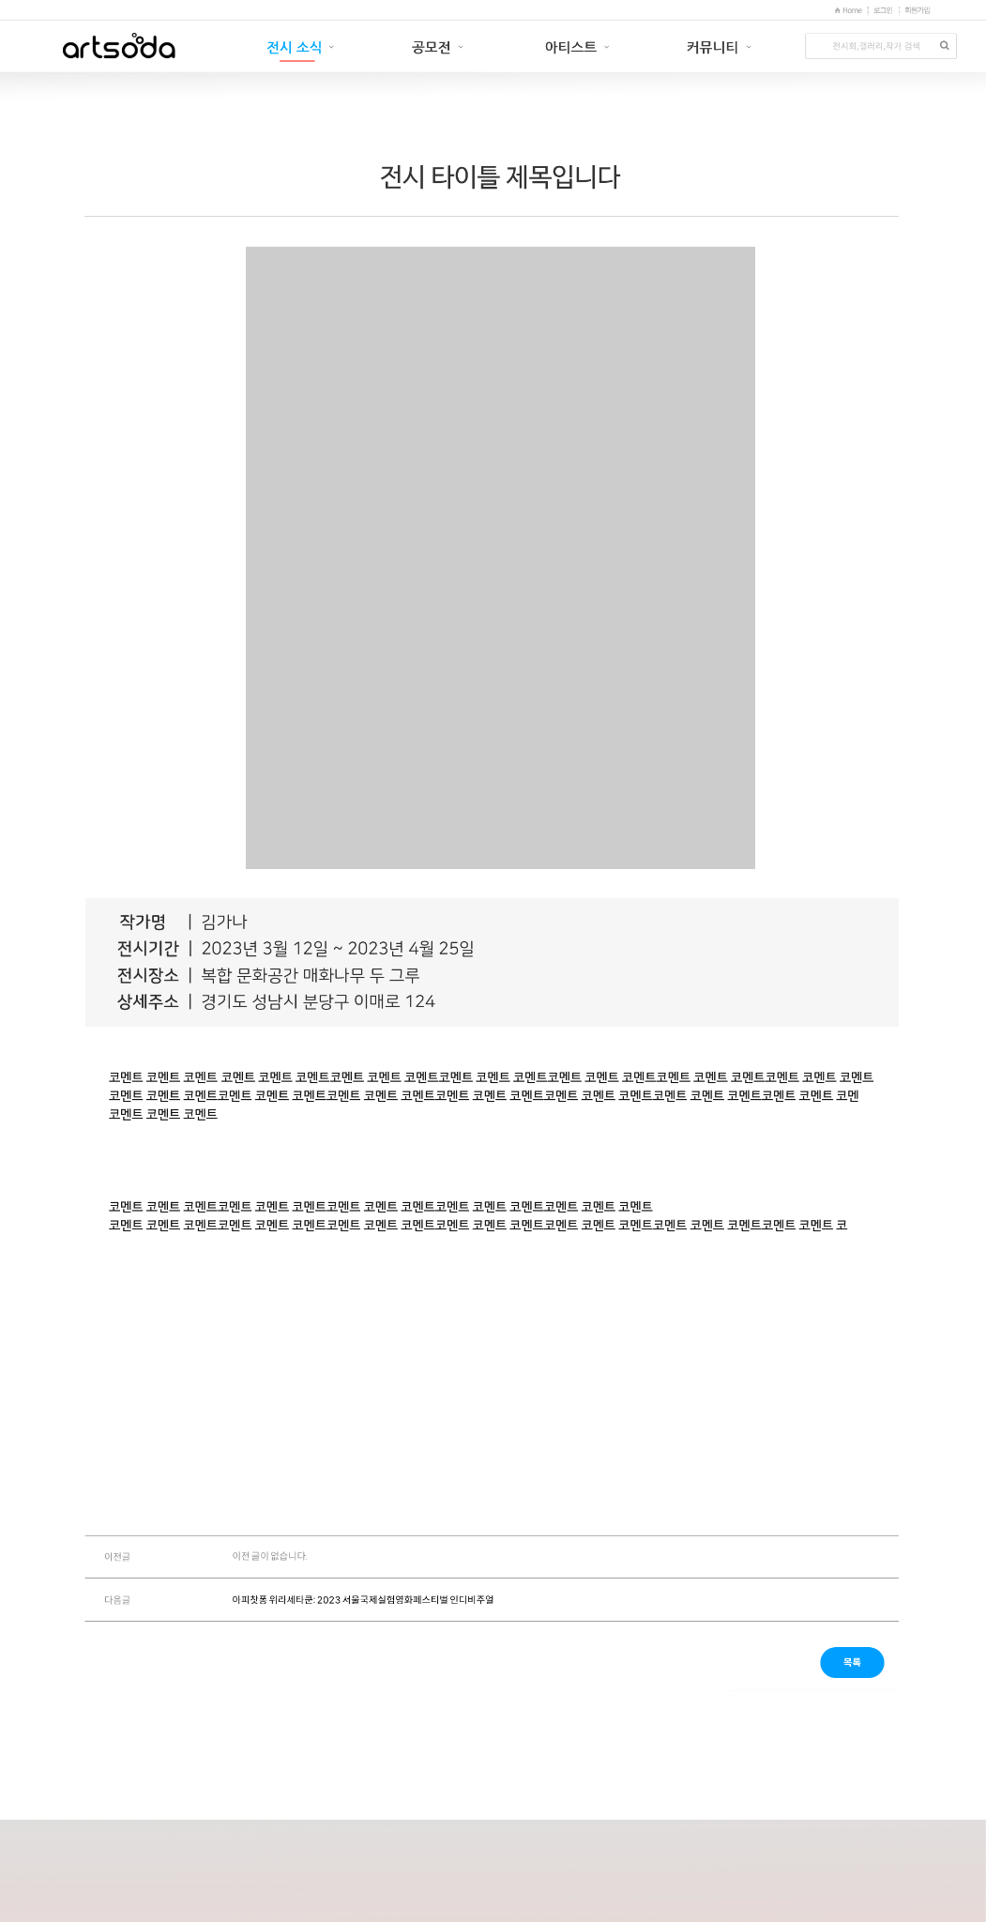
전시 게시판 :: 디테일

Slide 17
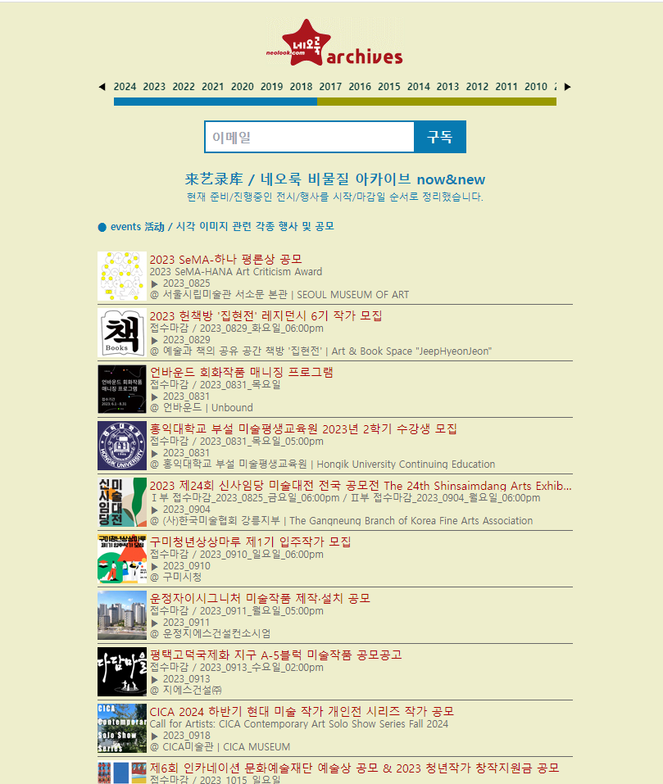
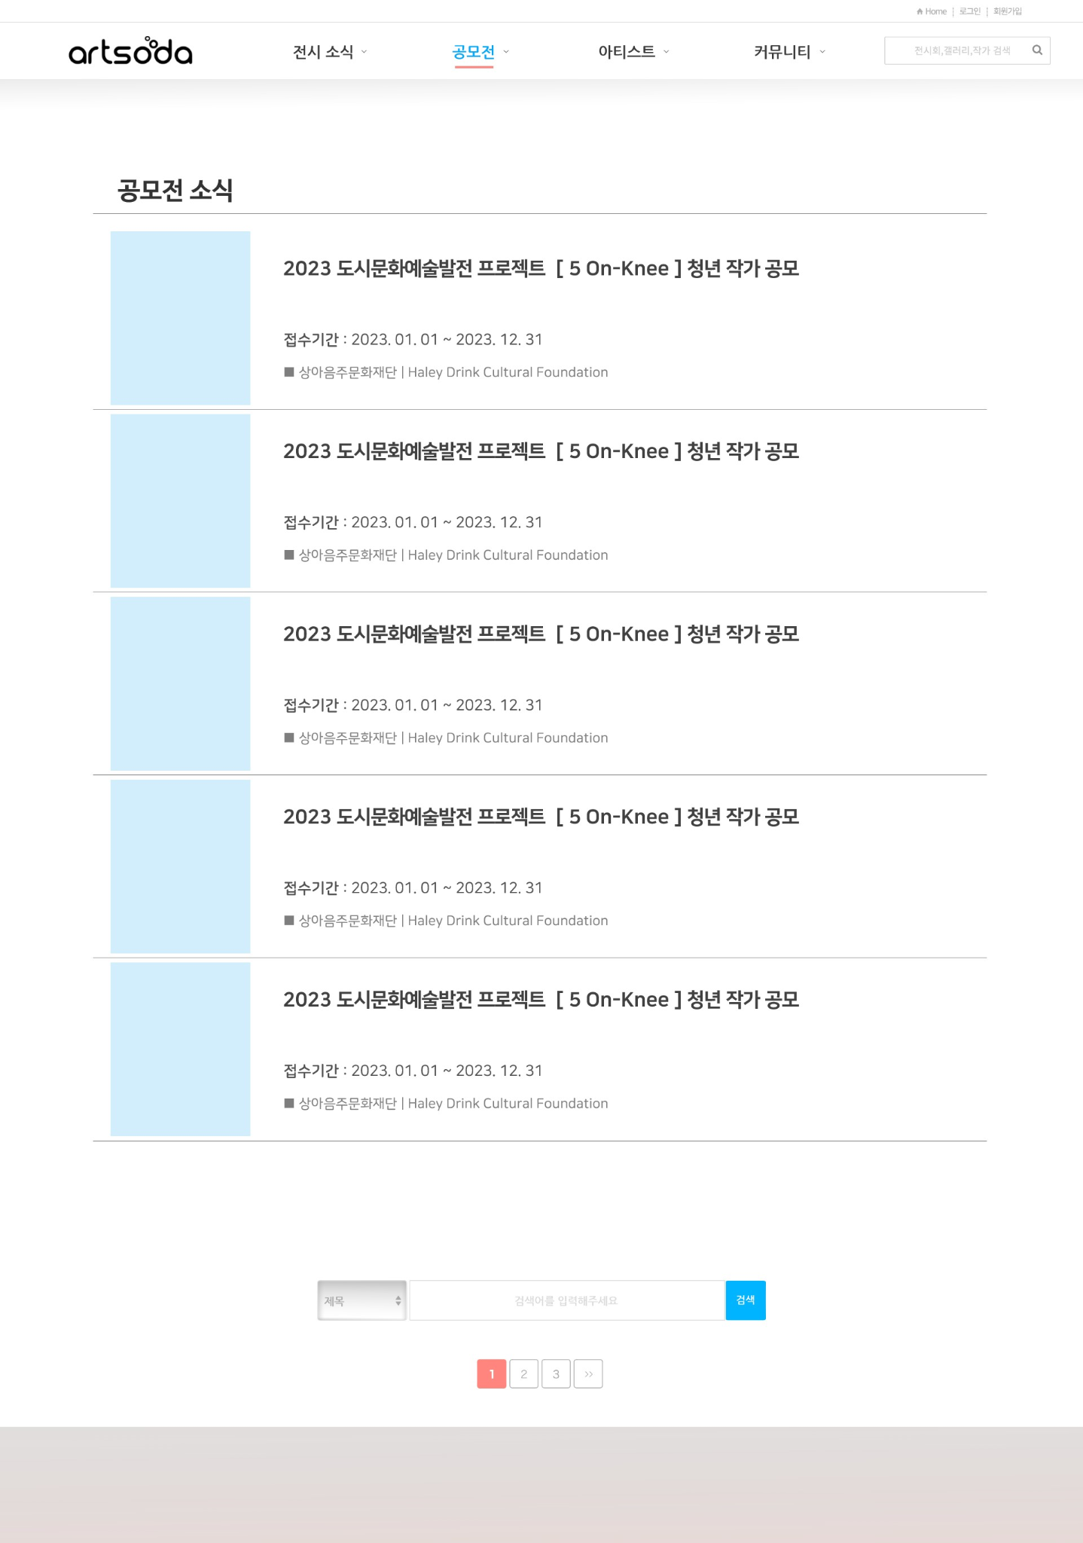
공모전 게시판

Slide 18
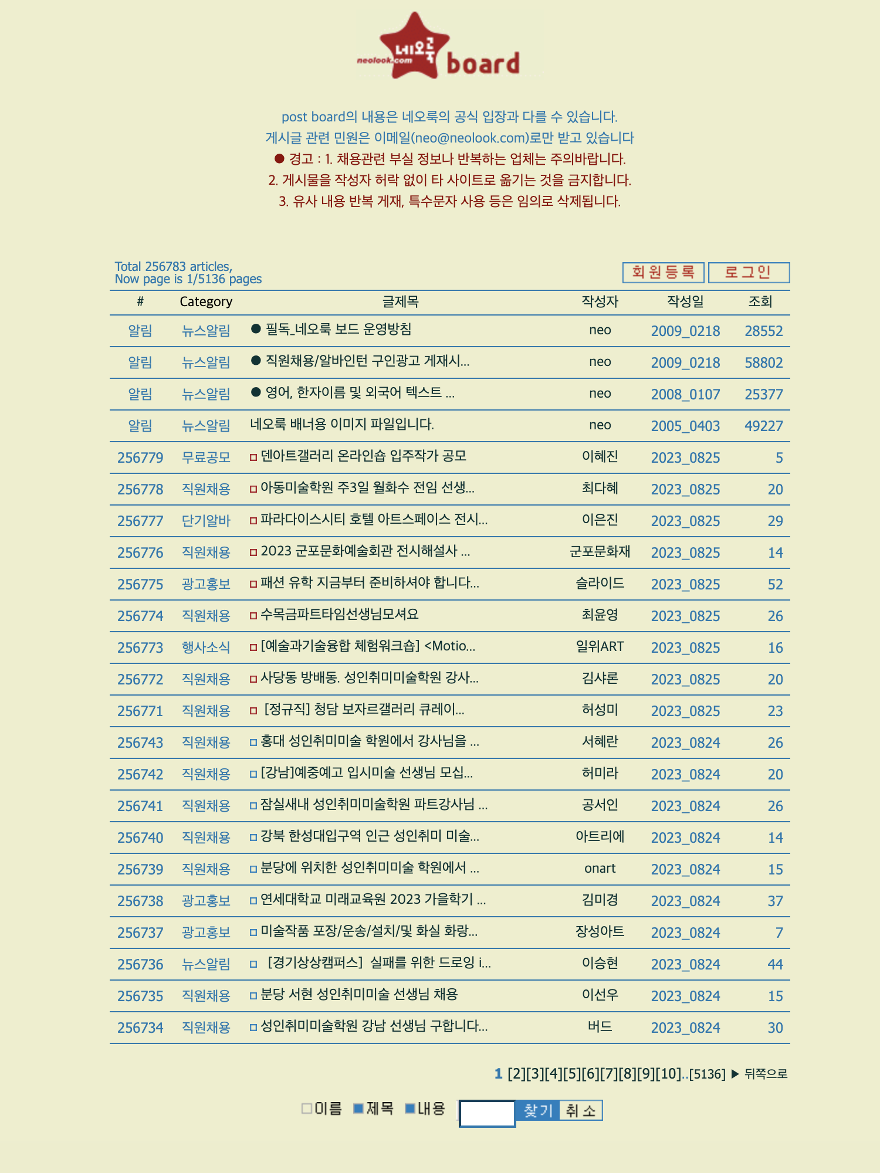
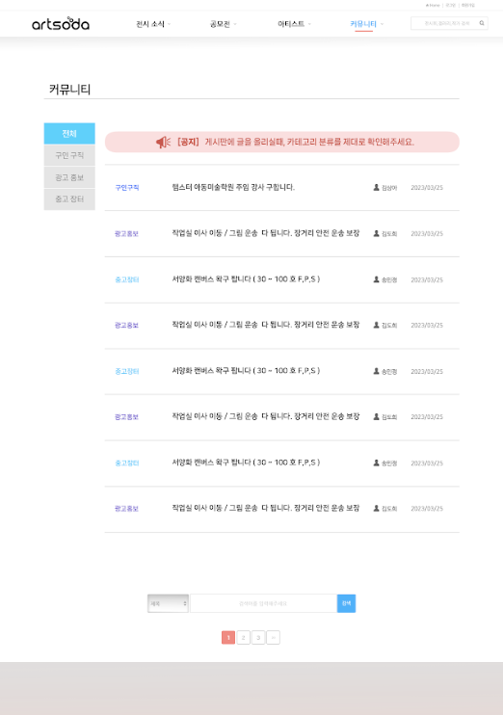
커뮤니티 게시판

Slide 19
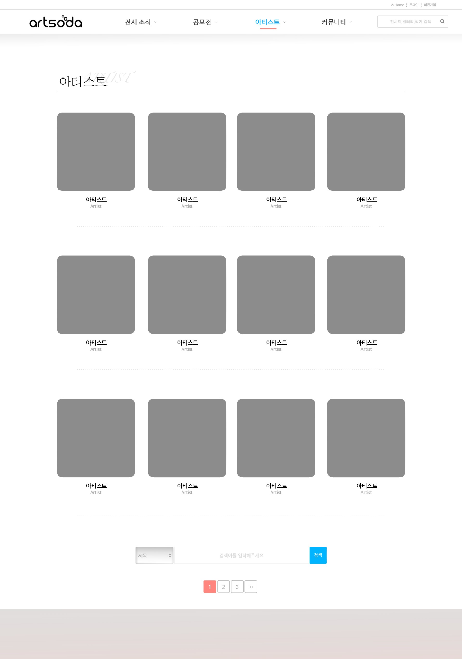
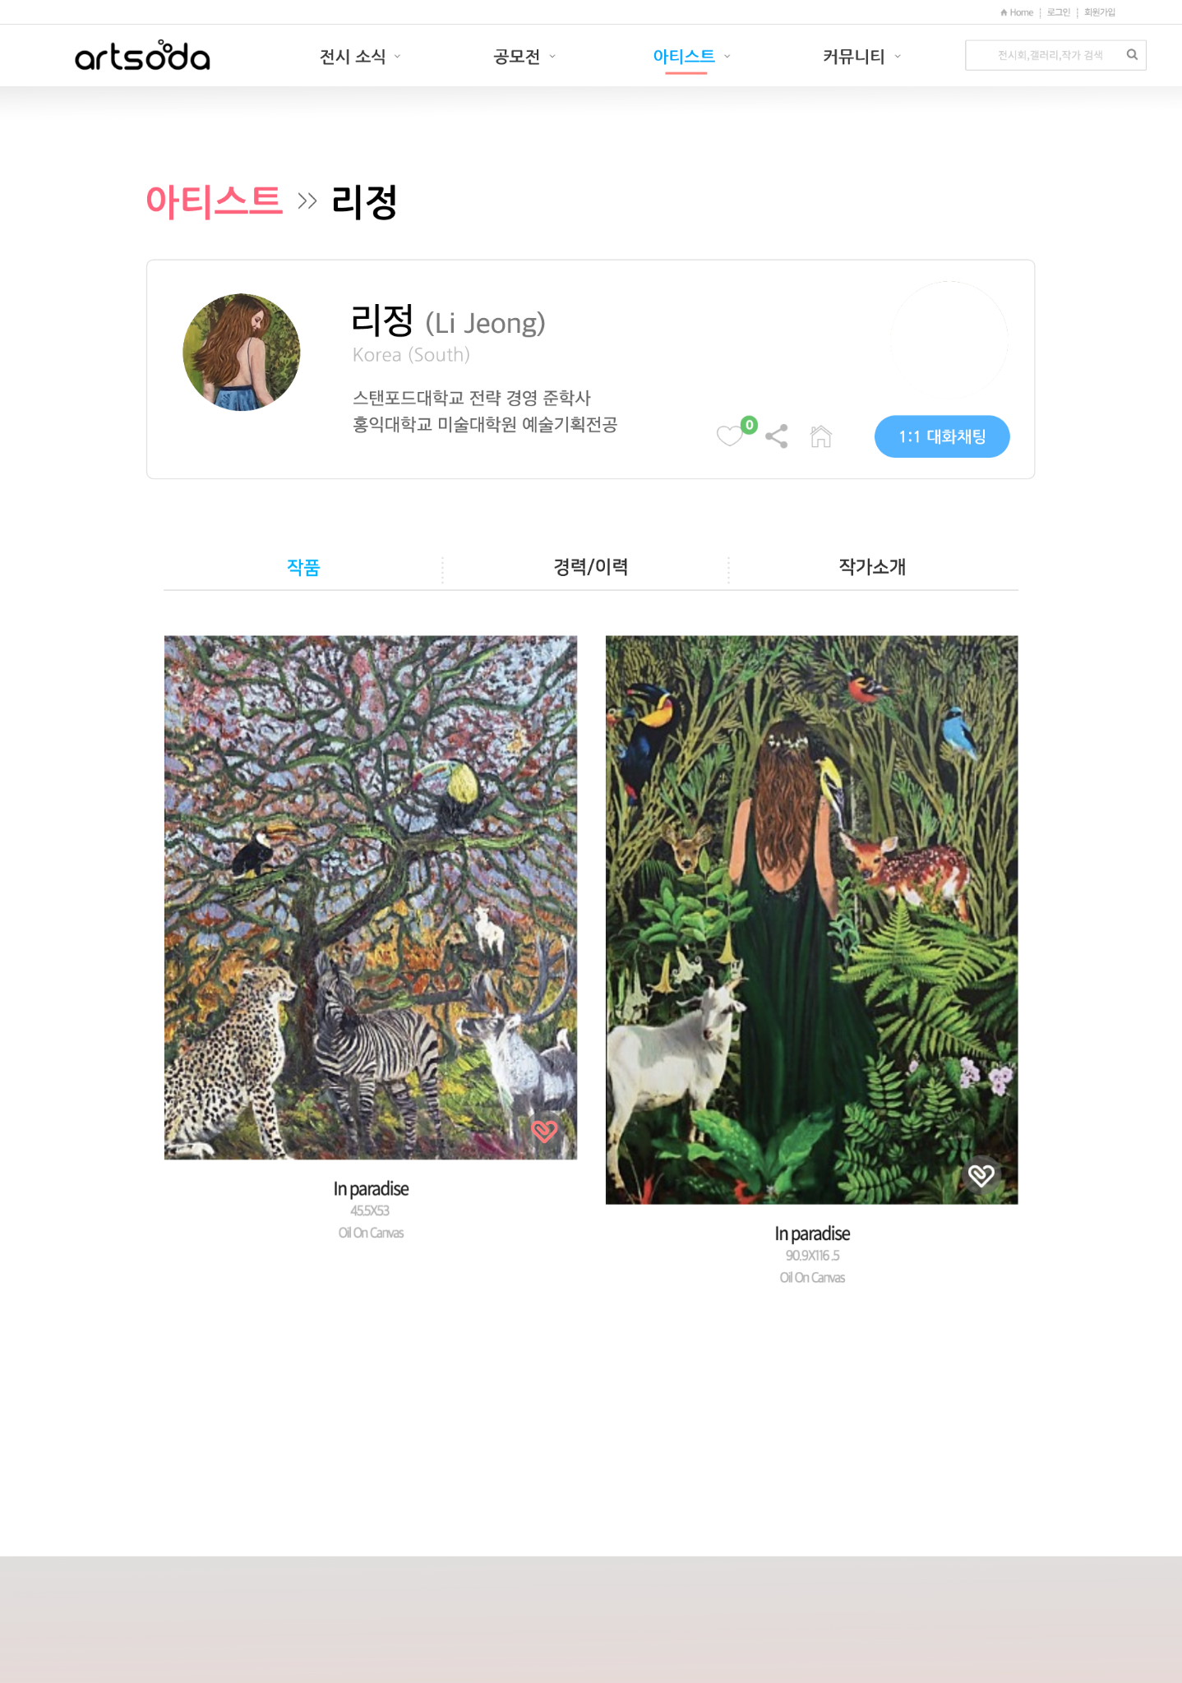
아티스트

Slide 20
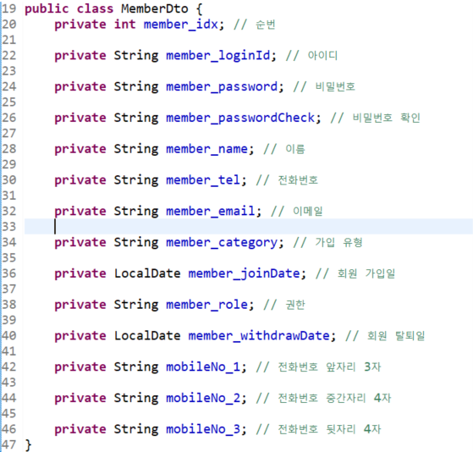
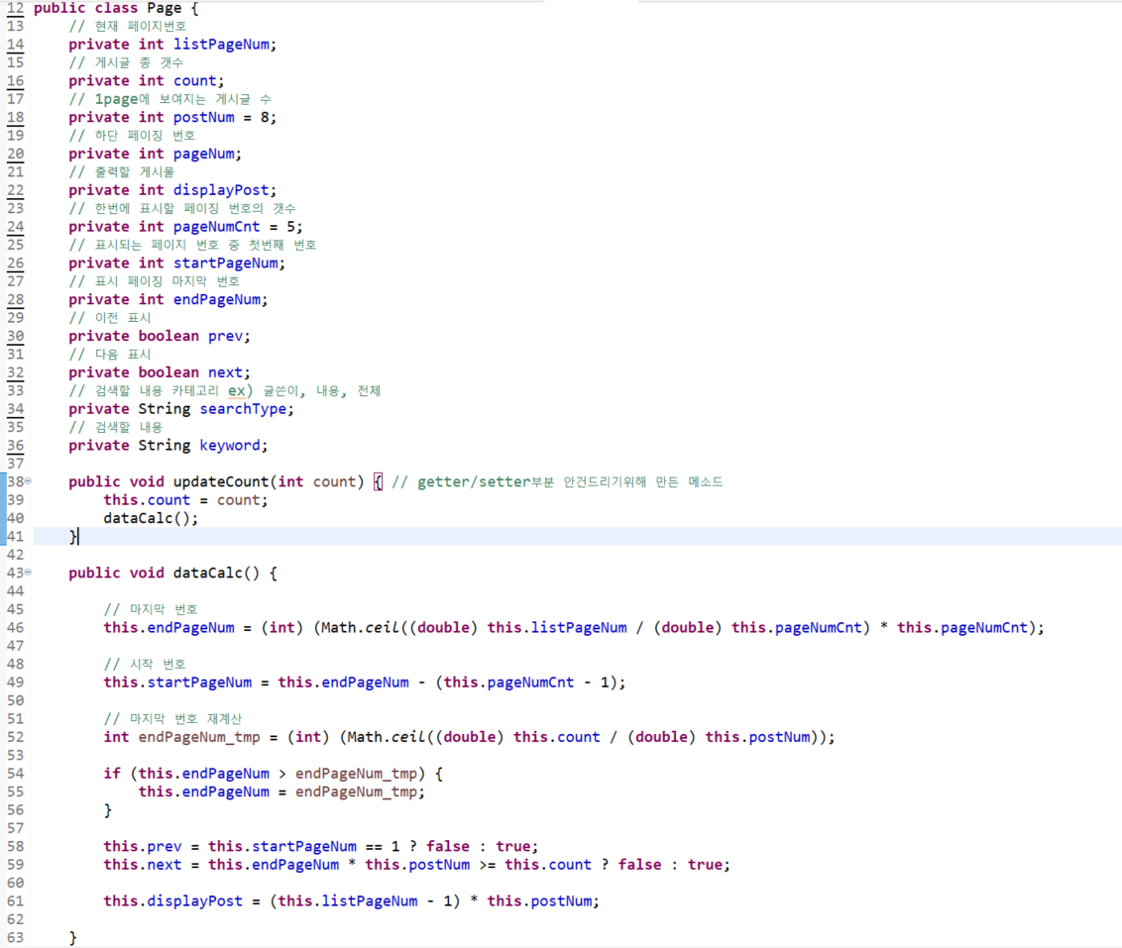
주요 기능 - 공통 클래스

Slide 21
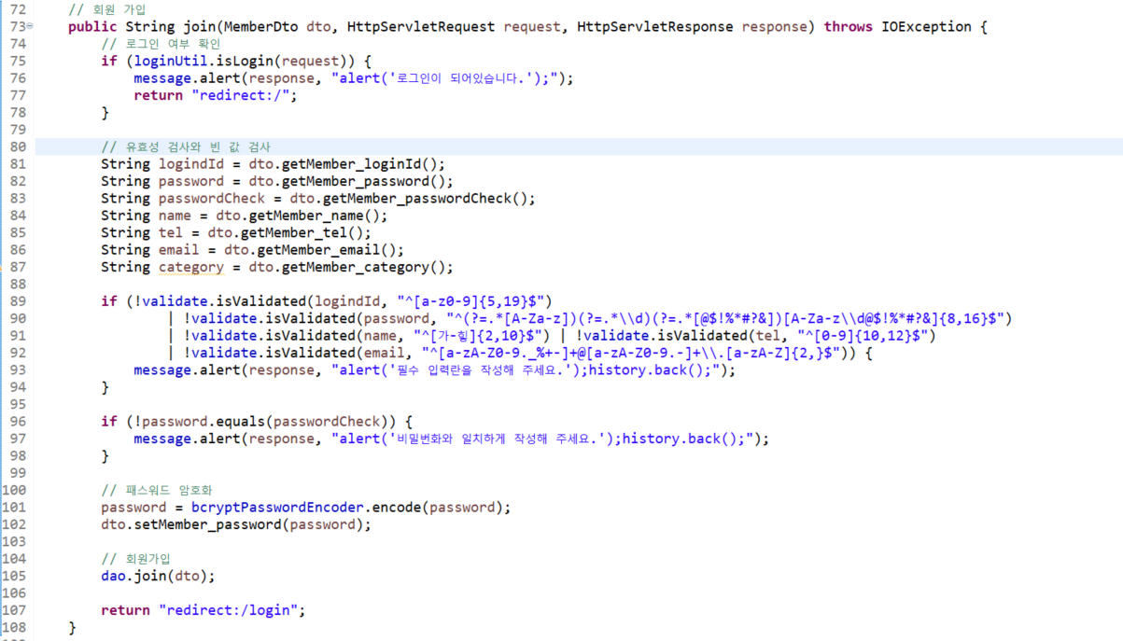
주요 기능 - 회원가입

Slide 22
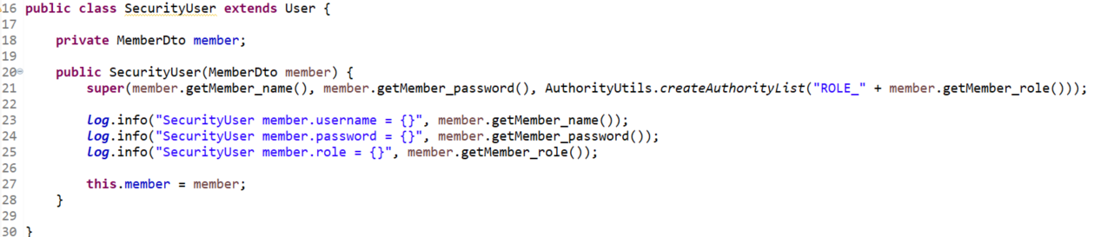
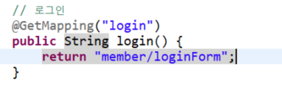
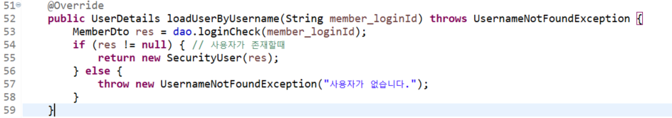
주요 기능 - 로그인

Slide 23
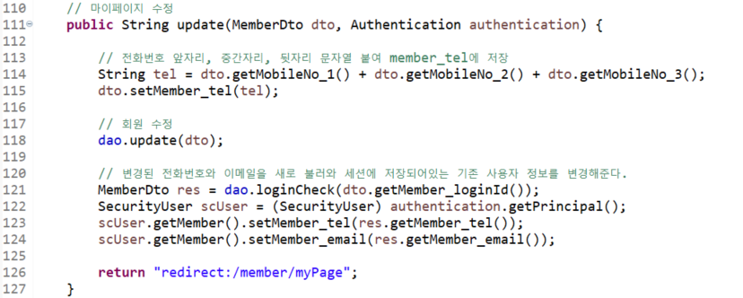
주요 기능 - 회원 정보 수정

Slide 24
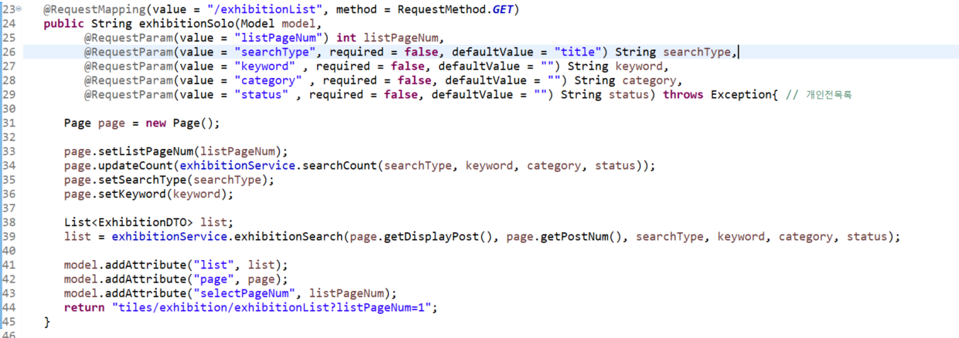
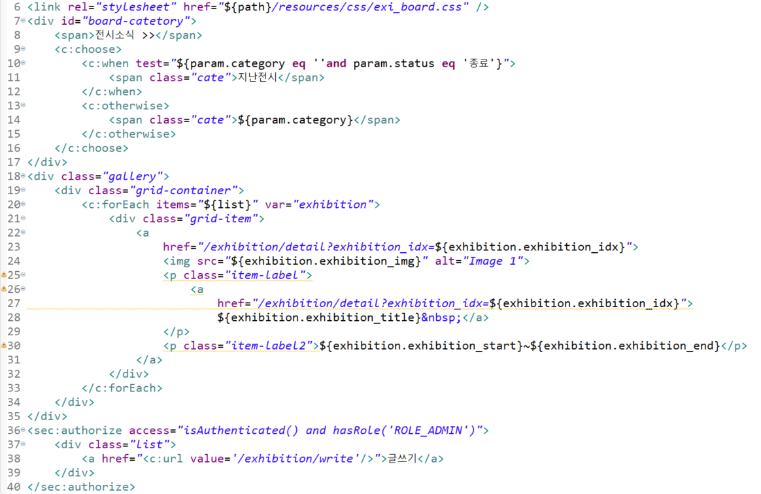
주요 기능 - 게시판 목록

Slide 25
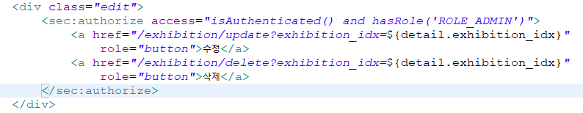
주요 기능 - 글 수정 / 글 목록 및 권한에 따른 기능
( + )

Slide 26
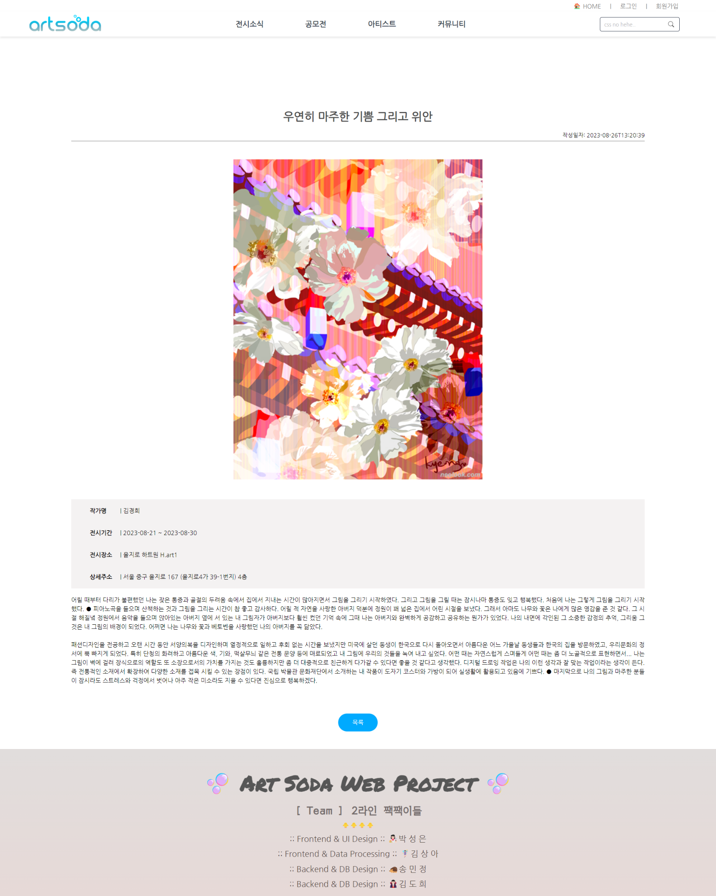
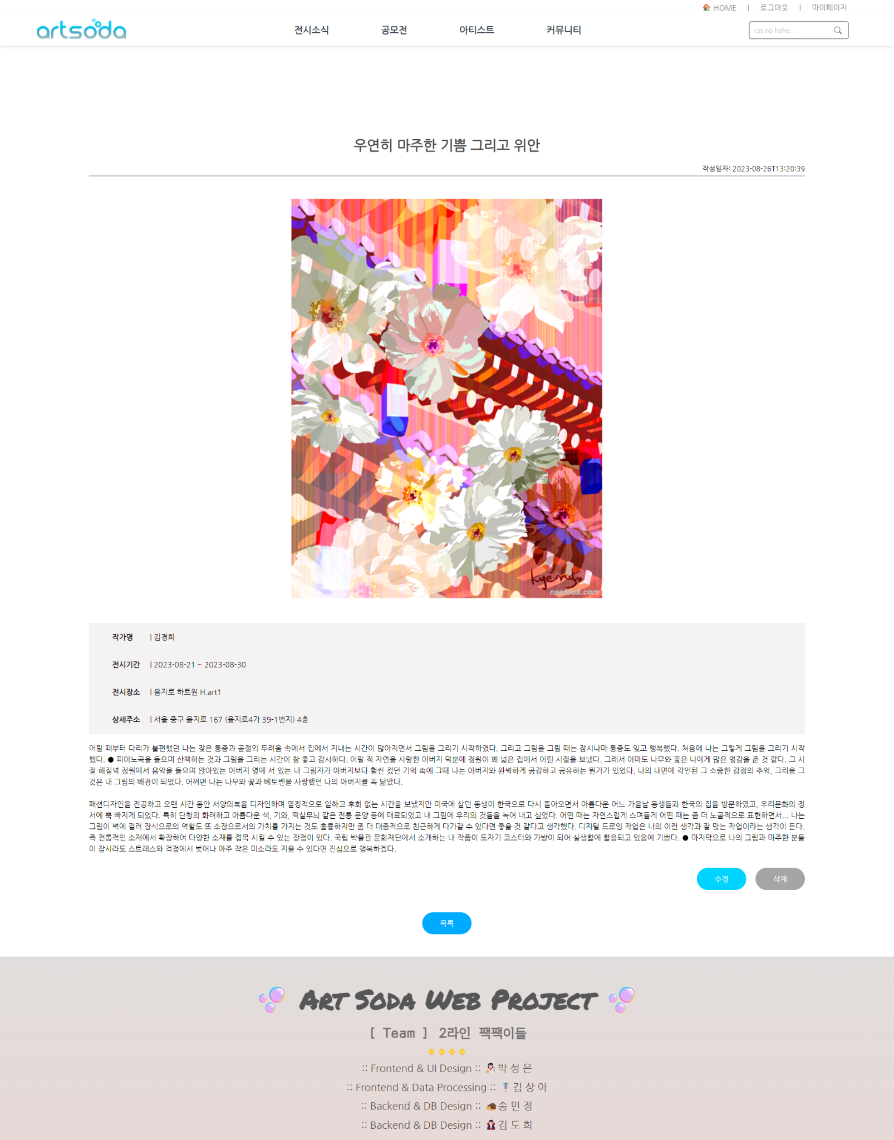

Slide 27
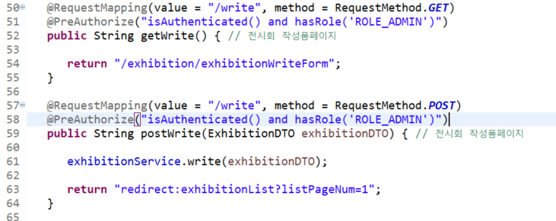
주요 기능 - 게시판 글 작성

Slide 28
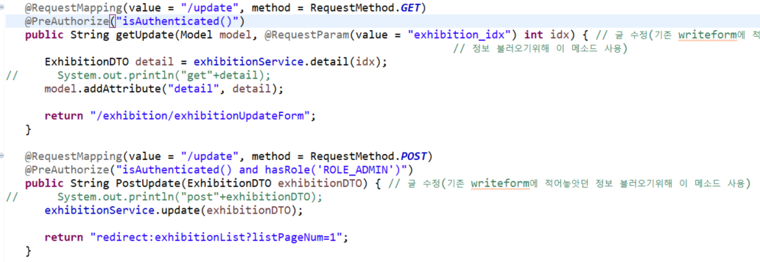
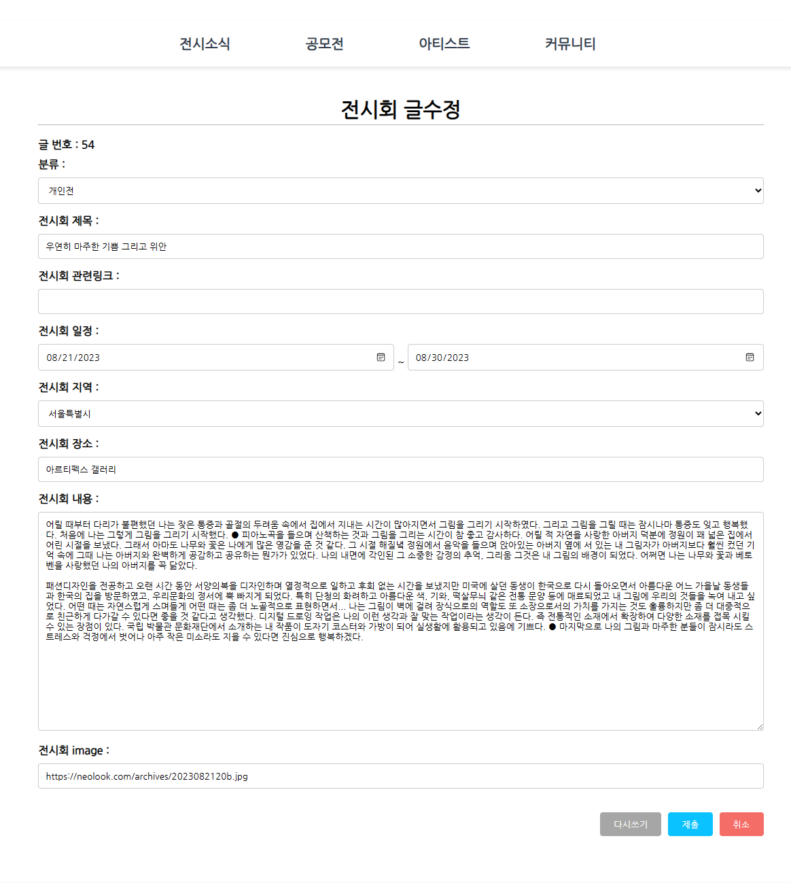
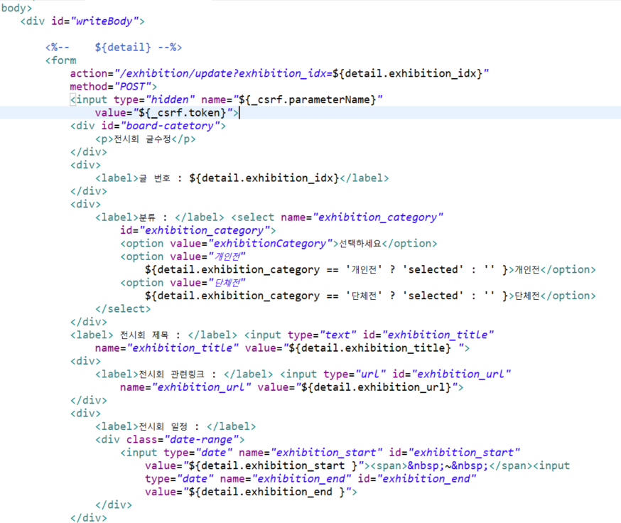
주요 기능 - 게시판 글 수정
글 수정

Slide 29
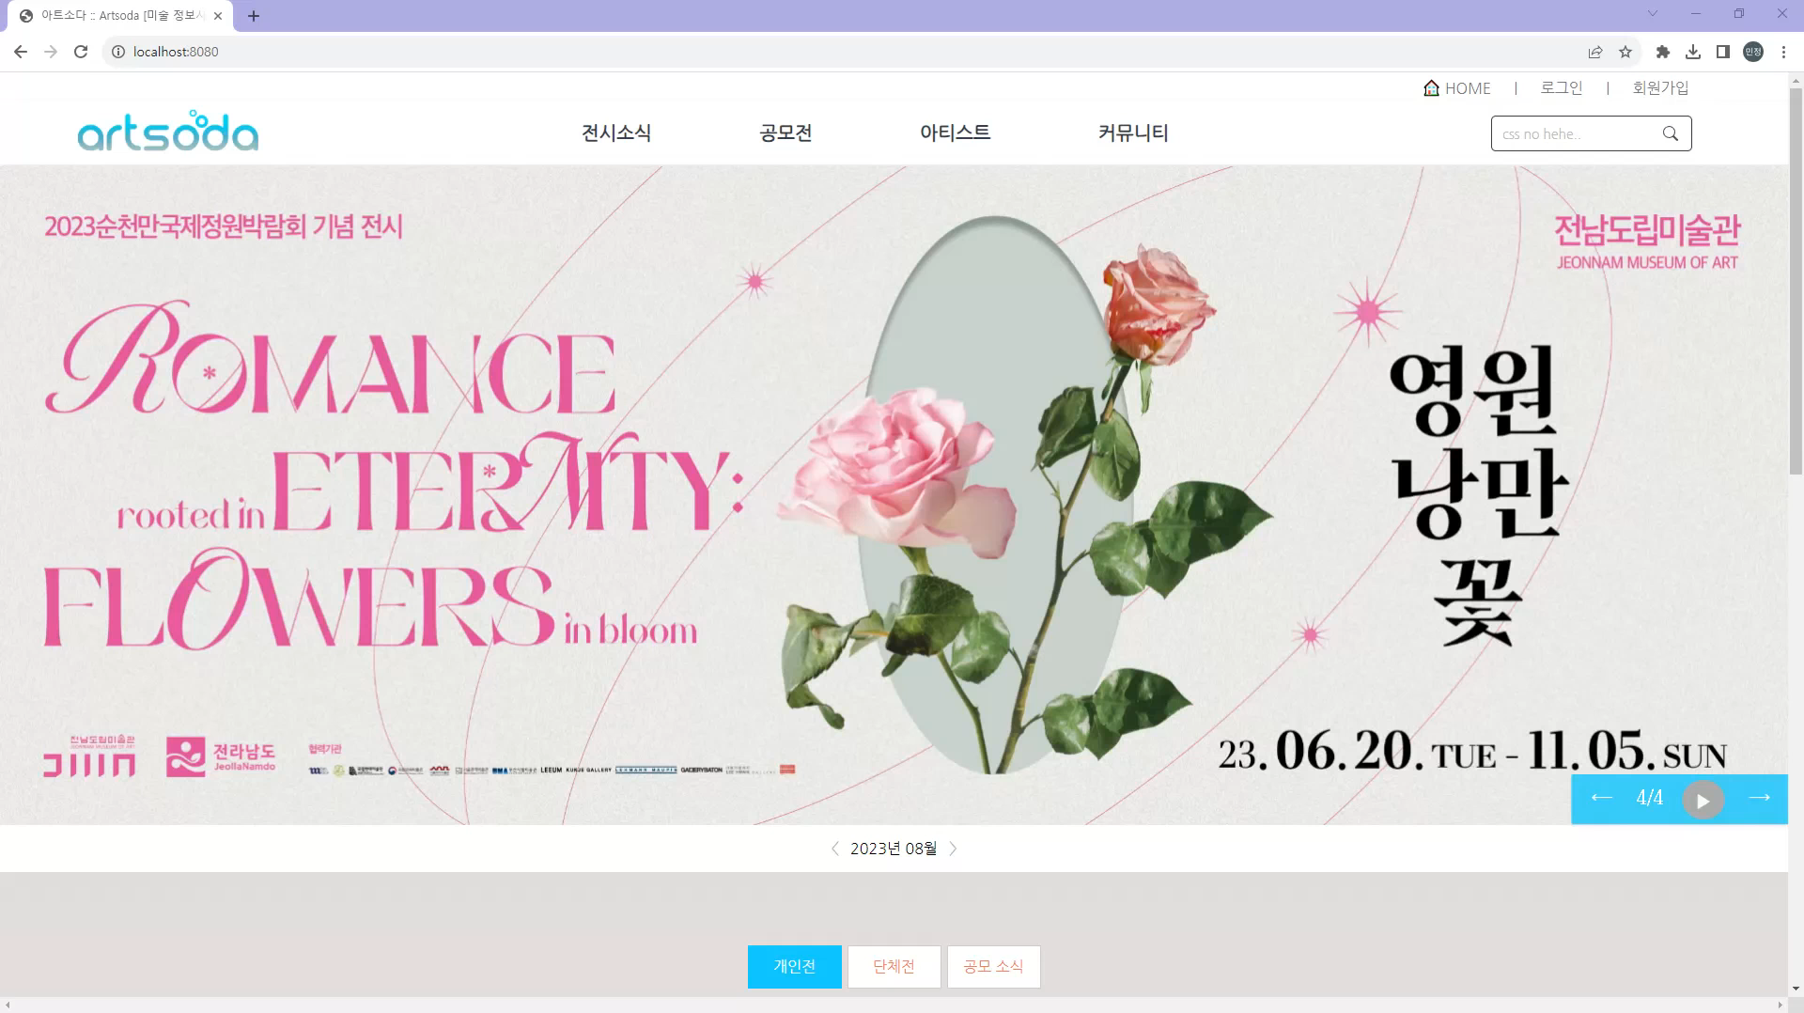
프로젝트 결과

Slide 30
프로젝트 평가
만족스러운 측면
미흡했던 측면
기본적인 기능 완성
더 나은 UI
기획의도에 벗어나지않은 결과물
초기 웹 개발 경험으로 인한
일부 고급 기능 미구현
팀 내 협력
및 의사소통
추 후 계획
정기적인 업데이트 및 미팅
모든 팀원이 의견을 자유롭게
나눌 수 있는 협력적인 분위기
미 개발 기능 구현
반응형 웹 구현
추천 시스템 구현

Slide 31
THANK
YOU
발표 : 송민정
PPT : 김상아 박성은

